Slide 1
撒母耳記
南區團契
03.17.2023

Slide 2
關於撒母耳記:
你對撒母耳記的印象是甚麼?
哪些聖經故事出自撒母耳記?
你想從這卷書查經學到甚麼?

Slide 3

撒母耳記在哪裡?
摩西五經
約書亞記
士師記
撒母耳記
列王紀
路得記
歷代志

Slide 4
撒母耳記在聖經中的位置: 轉折的關鍵
摩西五經
約書亞記
士師記
撒母耳記
列王紀
路得記
歷代志

Slide 5
關於撒母耳記:
撒母耳是誰?
為什麼【撒母耳記】?

Slide 6
關於撒母耳:
為一個君主政體立下常綱
撒母耳記上10:25
撒母耳將國法對百姓說明，又記在書上，放在耶和華面前，然後遣散眾民，各回各家去了。

Slide 7
關於撒母耳:
為先知的職責立下了規模
使徒行傳3:24
從撒母耳以來的眾先知，凡說預言的，
也都說到這些日子。

Slide 8
為什麼【撒母耳記】:
他是貫穿這段以色列歷史轉折的關鍵人物。
撒母耳是以色列君王制度建立的關鍵人物，
猶如摩西乃是以色列律法建立的關鍵人物。
從撒母耳身上學習如何成為神合用的器皿。

Slide 9
撒母耳記:
在猶太正典裡，撒母耳記被稱為【前先知書】(Former Prophets)(約書亞記、士師記、撒母耳記和列王紀)。
這些書卷從神的觀點或先知的角度，講述早期以色列民族轉折的歷史，進而看見神對其子民的心意與帶領。
史料的真實固然重要，從中認識神更是重要。

Slide 10
撒母耳記的作者:
撒母耳記比較可能是一組合的文獻，
不容易去界定【作者】究竟是誰。
撒母耳、拿單、迦得對這卷書有一定的貢獻(代上 29:29)。

Slide 11
撒母耳記寫作時間:
部分撒母耳記的作者可能是書中諸事件的目擊者 (約 1100-970 B.C.)。
由於書中提到猶大諸王(撒上 27:6)，最後成形應在王國分裂之後的某個時期。
一般比較接受的是大部分內容撰寫於大衛和所羅門統治時，最後成書於接近被擄時。

Slide 12
撒母耳記上在講什麼?
撒母耳記上 2 :10
與耶和華爭競的必被打碎，耶和華必從天上以雷攻擊他，必審判地極的人；
將力量賜予所立的王，高舉受膏者的角。

Slide 13
撒母耳記下在講什麼?
撒母耳記下 22:51
耶和華賜極大的救恩給祂所立的王，施慈愛給祂的受膏者，就是給
大衛和他的後裔，直到永遠。

Slide 14
撒母耳記的關鍵字: 轉折
個人生命的轉折
歷史進程的轉折

Slide 15
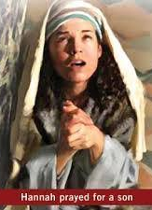
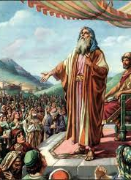
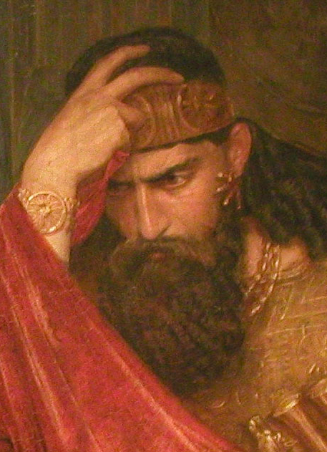
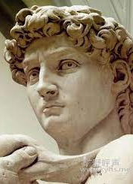
撒母耳記上四位人物生命的轉折
哈拿
撒母耳
掃羅​
大衛
失勢的婦人
合神心意的士師
失敗的君王
合神心意的君王

Slide 16
哈拿: 用禱告緊緊抓住神
兩個禱告(撒上1:11; 2:1-10)
一個心志(撒上1:27-28; 2:11)
神的祝福(撒上1:19b-20; 2:18-21)
撒母耳的出現

Slide 17
撒母耳記上1:11
許願說：「萬軍之耶和華啊！祢若垂顧婢女的苦情，眷念不忘婢女，賜我一個兒子，我必使他終身歸於耶和華，不用剃頭刀剃他的頭。」

Slide 18
撒母耳記上1:27-28
我祈求為要得這孩子，耶和華已將我所求的
賜給我了。 所以，我將這孩子歸於耶和華，使他終身歸於耶和華。
於是在那裡敬拜耶和華。

Slide 19
撒母耳記上 2:18-21
以利為以利加拿和他的妻祝福，說：「願耶和華由這婦人再賜你後裔，代替你從耶和華求來的孩子！」他們就回本鄉去了。
耶和華眷顧哈拿，她就懷孕生了三個兒子、兩個女兒。那孩子撒母耳在耶和華面前漸漸長大。

Slide 20
撒母耳: 學習聽神的話
撒母耳記上3:9-10
⁹ 因此以利對撒母耳說：「你仍去睡吧。若再呼喚你，你就說：『耶和華啊，請說，僕人敬聽。』」撒母耳就去，仍睡在原處。
¹⁰ 耶和華又來站著，像前三次呼喚說：「撒母耳啊！撒母耳啊！」撒母耳回答說：「請說，僕人敬聽。」

Slide 21
撒母耳: 作神合用的器皿
撒母耳與以利
撒母耳與約櫃
撒母耳膏掃羅
撒母耳廢掃羅
撒母耳膏大衛

Slide 22
掃囉: 因一錯再錯而迅速殞落的君王
錯! (撒上13:13)
錯!! (撒上15:23)
錯!!! (撒上28:6-7)

Slide 23
掃囉的一錯:
撒上13:13-14
撒母耳對掃羅說：「你做了糊塗事了！沒有遵守耶和華你神所吩咐你的命令。若遵守，耶和華必在以色列中堅立你的王位，直到永遠。 現在你的王位必不長久。耶和華已經尋著一個合他心意的人，立他做百姓的君，因為你沒有遵守耶和華所吩咐你的。」

Slide 24
掃囉的一錯再錯:
撒上15:16,23
撒母耳對掃羅說：「你住口吧！…你既厭棄耶和華的命令，耶和華也厭棄你做王。」

Slide 25
掃囉的一錯再錯三錯:
撒上28:3,6-7
掃羅曾在國內不容有交鬼的和行巫術的人。 … 掃羅求問耶和華，耶和華卻不藉夢，或烏陵，或先知回答他。掃羅吩咐臣僕說：「當為我找一個交鬼的婦人，我好去問她。」

Slide 26
大衛的合神心意:
大衛的被膏立
大衛與歌利亞
大衛與掃羅王
大衛的逃與躲
大衛的興與衰

Slide 27
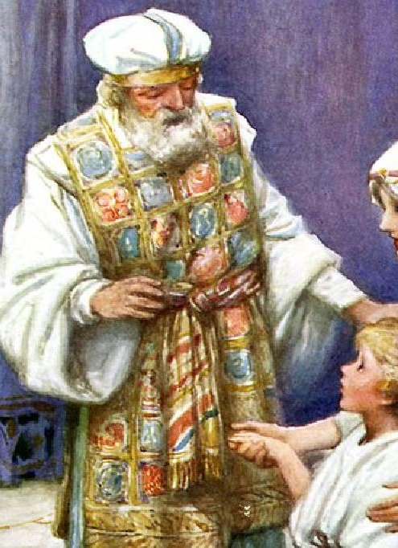
從撒母耳記上四位人物看歷史的轉折
以利
撒母耳
掃羅​
大衛
失敗的士師
合神心意的士師
失敗的君王
合神心意的君王

Slide 28
撒母耳記的主旨:
撒母耳記記載以色列君王政體的建立及其神學
意義。
以最後一位士師撒母耳的出生(1100 B.C)開始，到以色列最偉大的君王大衛王時代為終(970 B.C.)。
從那時國中沒有王，眾百姓厭棄神而要求立王，
到以色列君王制度穩固植基於神與人立的約中。

Slide 29
撒母耳記的內容:
包羅萬象生動豐富:有詩歌、先知預言、家譜、統治者的個人記事，以及軍事上的戰績等。
訴說以色列不斷從周圍國家中爭取獨立，而不斷發生戰爭；加上還有爭權奪利的內戰，以及為了個人私利、驕傲、嫉妒、懼怕所引發的私鬥。
有出生、婚姻、死亡、愛恨、敵對、暴力與姦淫、友誼與忠誠等家族恩怨。

Slide 30
撒母耳記查經中值得關注的主題
治理
從士師到君王，誰是王?

Slide 31
撒母耳記查經中值得關注的主題
治理
人物
從士師到君王，誰是王?
在歷史中的人，他是誰?

Slide 32
撒母耳記查經中值得關注的主題
治理
人物
權力
從士師到君王，誰是王?
在歷史中的人，他是誰?
人的操縱經營，神在哪?

Slide 33
撒母耳記查經中值得關注的主題
治理
人物
權力
國度
從士師到君王，誰是王?
在歷史中的人，他是誰?
人的操縱經營，神在哪?
神與人的關係，何為福?

Slide 34
撒母耳記綱要:
以利與撒母耳 (撒上 1-7)
撒母耳與掃羅 (撒上 8-15)
從掃羅到大衛 (撒上 16-31)
大衛王朝興衰 (撒下)

Slide 35
撒母耳記上查經值得注意的主題
哈拿的困境與突破
哈拿與以利的育兒觀
撒母耳與掃羅，膏王與廢王
大衛與歌利亞
大衛與掃羅
大衛與約拿單
大衛逃亡途中神對他的帶領

Slide 36
撒母耳記上查經前…
你覺得撒母耳記中哪一個人物與你自己處境或個性最像?
哈拿? 以利? 撒母耳? 掃羅? 大衛?
約拿單? 其他?
你想從撒母耳記上下的查經中學到什麼?
如何可以讓你在查經上得到最多收穫?

